Slide 1
Poskytovatelé zdravotních služeb
Ondřej Pavelek

Slide 2
Základní otázky
Co jsou zdravotnické služby?
Kdo je poskytovatelem zdravotních služeb?
Za jakých podmínek lze poskytovat ZS?
Jaká práva a povinnosti poskytovatel má?

Slide 3
1. Co jsou zdravotnické služby?
1. poskytování zdravotní péče
2. konzultační služby
3. nakládání s tělem zemřelého
4. zdravotnická záchranná služba, zdravotnická dopravní služba, přeprava pacientů neodkladné péče
5. zdravotní služby v rozsahu činnosti odběrových zařízení nebo tkáňových zařízení
6. zdravotní služby v rozsahu činnosti zařízení transfuzní služby nebo krevní banky
7. specifické zdravotní služby podle zákona o specifických zdravotních službách, zdravotní služby podle zákona upravujícího transplantace nebo zákona upravujícího umělé přerušení těhotenství

Slide 4
Zdravotní péče
a) soubor činností a opatření prováděných u fyzických osob za účelem
1. předcházení, odhalení a odstranění nemoci, vady nebo zdravotního stavu,
2. udržení, obnovení nebo zlepšení zdravotního a funkčního stavu,
3. udržení a prodloužení života a zmírnění utrpení,
4. pomoci při reprodukci a porodu,
5. posuzování zdravotního stavu.
b) preventivní, diagnostické, léčebné, léčebně rehabilitační, ošetřovatelské nebo jiné zdravotní výkony prováděné zdravotnickými pracovníky za účelem podle písmene a).

Slide 5
Druhy a formy zdravotní péče
Druhy
Formy
Časová naléhavost
Ambulantní
Jednodenní péče
Účel
Lůžková péče
Zdravotní péče poskytovaná ve vlastním sociálním prostředí pacienta

Slide 6
2. Kdo je poskytovatelem zdravotních služeb?
Podnikání – výdělečná činnost
Veřejný zájem na ochraně zdraví

Slide 7
2. Kdo je poskytovatelem zdravotních služeb?
Situace před rokem 1989
Zákon č. 160/1992 Sb., o zdravotní péči v nestátních zdravotnických zařízeních
  Jiné zdravotnické zařízení, než státní
  Povolena přímá úhrada (§ 7)
  Kvalifikační předpoklady středních zdravotních pracovníků
  Vyšší podíl obcí na rozhodování

Slide 8
Zákon o zdravotních službách
Zdravotnické zařízení = prostory určené pro poskytování zdravotních služeb
V zásadě lze poskytovat služby uvedené v oprávnění – výjimky?
Kdo rozhoduje o udělení oprávnění k poskytování zdravotních služeb?

Slide 9
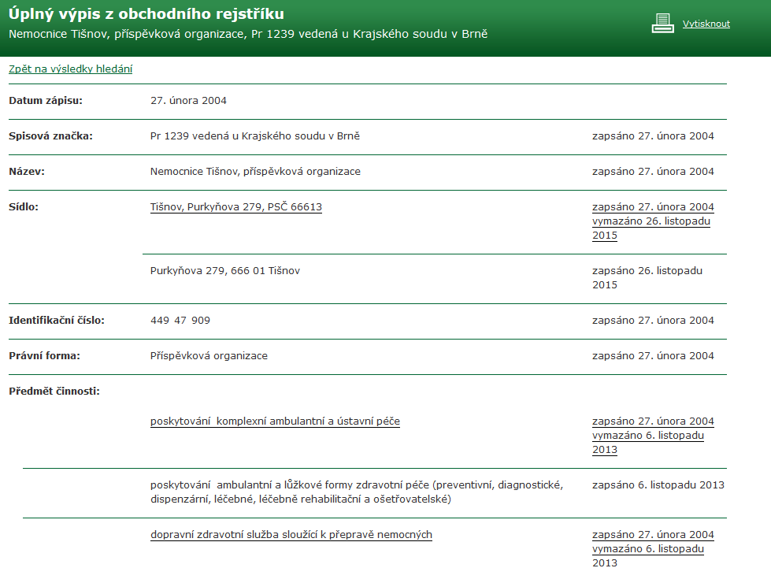

Slide 10
Fakultní nemocnice
státní příspěvková organizace
Zřizovatelskou funkci vůči fakultní nemocnici vykonává ministerstvo
Spolupráce s fakultou – výuka, věda a výzkum

Slide 11
Fakultní nemocnice
Fakultní nemocnice Brno
Fakultní nemocnice Hradec Králové
Fakultní nemocnice Královské Vinohrady
Fakultní nemocnice Olomouc
Fakultní nemocnice Plzeň
Fakultní nemocnice s poliklinikou v Ostravě - Porubě
Fakultní nemocnice u sv. Anny v Brně
Fakultní nemocnice v Motole
Fakultní Thomayerova nemocnice s poliklinikou
Fingerlandův ústav patologie Fakultní nemocnice v Hradci Králové
Všeobecná fakultní nemocnice v Praze

Slide 12
Centrum vysoce specializované péče
Např.
Seznam center vysoce specializované hematologické péče v ČR
Centra vysoce specializované zdravotní péče v onkogynekologii
http://www.mzcr.cz/obsah/centra-vysoce-specializovane-pece_2422_3.html

Slide 13
Příspěvkové organizace v oblasti zdravotnictví JMK
Dětské centrum Kyjov, p.o.
Dětské centrum Znojmo, p.o.
LILA Domov pro postižené děti Otnice, p.o.
Jihomoravské dětské léčebny, p.o.
Zdravotnická záchranná služba JMK, p.o.
Nemocnice Břeclav, p.o.
Nemocnice TGM Hodonín, p.o.
Nemocnice Hustopeče, p.o.
Nemocnice Ivančice, p.o.
Nemocnice Kyjov, p.o.
Nemocnice Milosrdných bratří Letovice, p.o.
Nemocnice Tišnov, p.o.
Nemocnice Vyškov, p.o.
Nemocnice Znojmo, p.o.

Slide 14
Zdravotnická záchranná služba
http://www.zzsjmk.cz/

Slide 15
3. Podmínky poskytování ZS
Fyzické i právnické osobě
V. o. s., k.s., s.r.o., a.s., ústav, příspěvková organizace
Žádost o udělení oprávnění – náležitosti dle s. ř. + § 18 ZZS

Slide 16
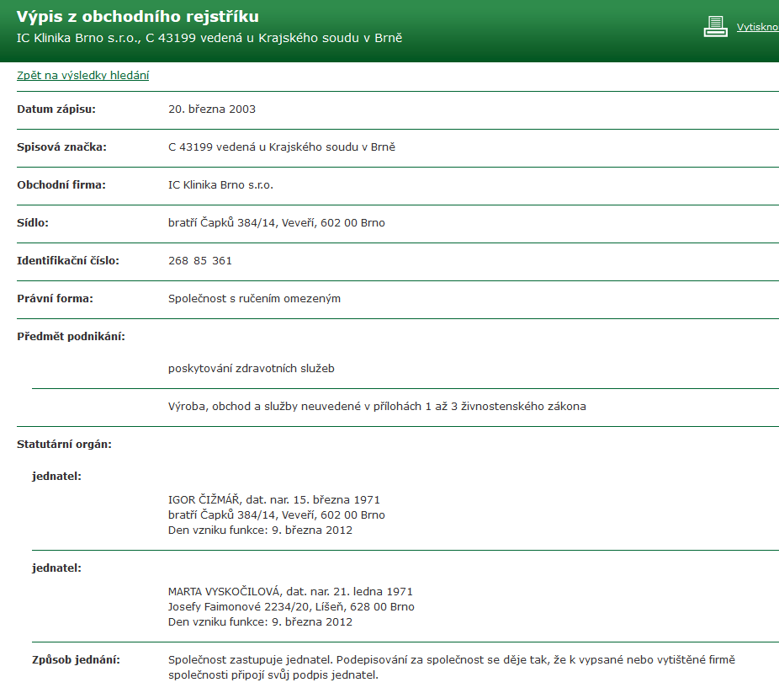

Slide 17
4. Práva a povinnosti poskytovatele
1. náležitá odborná úroveň
2. zajištění práv pacientů i zdravotních pracovníků
Dále např. vymezit ordinační dobu, označení… dle § 45 a § 46 ZZS

Slide 18
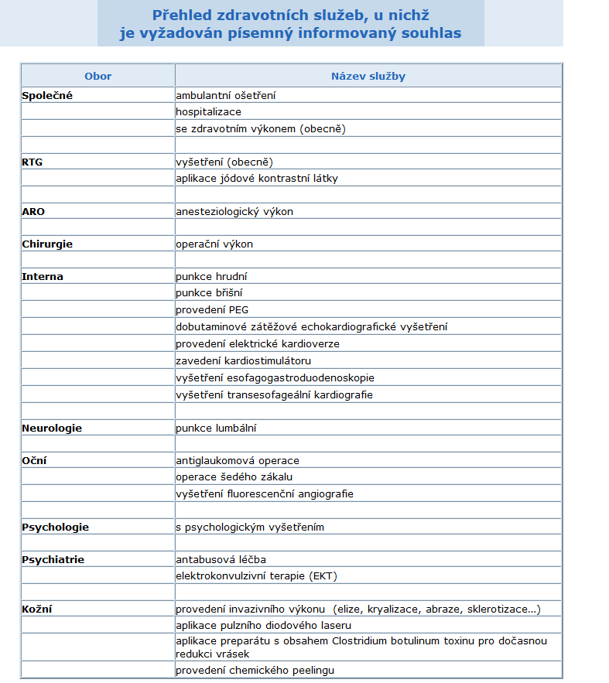

Slide 19
Příklad č. 1: útěk z nemocnice
Pacient, který trpí schizofrenií a je nebezpečný svému okolí, utekl z psychiatrické nemocnice. Jaké povinnosti mají poskytovatelé zdravotních služeb?

Slide 20
Příklad č. 1: útěk z nemocnice
Informovat:
A)
  osobu pacientem určenou podle § 33 ZZS,
  Manžela/registrovaného partnera
  Rodiče nebo
  Svéprávnou osobu blízkou
  B) POLICII

Slide 21
Příklad č. 2: ukončení péče o pacienta
Těhotná Jana ležela na chodníku ; v krvi měla cca 1 promile. Přijela k ní záchranná služba s tím, že ji odvezou do nemocnice, neboť její porod byl očekáván do pár hodin. Jana začala záchranáře častovat slovními urážkami a fyzicky je napadla; jakoukoli péči odmítla.
Posuďte situaci.

Slide 22
Příklad č. 3: neposkytnutí zdravotní služby
Těhotná Petra přišla za svým gynekologem MUDr. Rathem s tím, že by chtěla uměle přerušit těhotenství. Ten to však odmítl s tím, že s potraty nesouhlasí. Posuďte.

Slide 23
Děkuji za pozornost

